Slide 1


Slide 2
ما معنى كلمة وسائل الإيضاح؟
هي كل ما يستخدمه المربي لتوضيح الأفكار و المعانى التى قد يكون صعب على الأطفال فهمها من خلال الشرح بالكلام وحده، أو لشرح القصة الكتابية.

Slide 3
*أهمية وسائل الإيضاح:
- تساعد المعلم على توصيل أفكاره للأطفال.
- تجعل الطفل مشارك في العملية التعليمية وليس متلقي فقط.
- تعمل على تشويق الأطفال لمتابعة المعلم في شرح الدرس، وتساعد على زيادة الانتباه والتركيز لدى الطفل.
- تساعد الطفل على الفهم والتركيز لأن حوالي 50% من المخ يكون متداخل في العملية البصرية.
- تطيل فترة التذكر لدى الأطفال فتساعد أن يظل التعليم أطول فترة ممكنة.
* الأطفال يتذكرون 20% فقط مما يسمعوه.
* بينما يتذكرون حوالي 80% مما يرونه ويعملونه.
- رؤية صور أو اي شيء مرئي تزيد جداً من الفهم والإستيعاب.
- الأطفال صغار السن يتعلمون عن طريق حواسهم الخمسة الأساسية (النظر، السمع، اللمس، التذوق، الشم).
- أساسية جداً للأطفال بطيئي الفهم ومحدودي الخيال.
- ممتعة للأطفال، وتساعد في عدم أحساسهم بالملل.

Slide 4
أولاً : التعلم بالحواس :
1- التذوق : يتعلم الطفل عن طريق هذه الحاسة 1% من المادة .
2- اللمس : يتعلم الطفل ما يفهمه عن طريق هذه الحاسة 1.5% .
3- الشم : يشم الطفل عمل يعمله ليستوعب من خلاله 3.5% .
4- السمع : يستوعب 11% .
5- الإبصار : يستوعب الدرس بنسبة 83% .
فعند استخدام مزج السمع والبصر يستوعب الطفل 94% من الدرس .
* نسبة الاستيعاب عند الأطفال :
يستطيع الطفل أن يستوعب فقرة كاملة من 10 – 20 دقيقة لهذا لابد من تغيير طريقة عرض البرنامج كل 20 دقيقة .
بعض الدراسات تبين أن استيعاب الطفل = عمر الطفل + 2 دقيقة .
* التذكر وعلاقته بالحواس .
الطفل يتذكر بعد 3 أيام * 10% مما سمعه .
* 30% مما يسمع ويرى .
* 70% مما يسمع ويرى ويعمل .
* 90% عندما يقول .

Slide 5
ماذا تفعل وسائل الإيضاح ؟
1- المتعلم ايجابي وفعال .
هناك مثل صيني " أنا أسمع ثم أنسى ، أرى فأتذكر ، أعمل ثم حينئذ أفهم " .
2- تساعد على التطبيق
3- تساعد لتوصيل الأفكار .
4- تساعد على تركيز التلاميذ .
5- يظل التعليم فترة طويلة .
6- تساعد المربي على الابتكار .

Slide 6
الشروط التى يجب مراعتها عند استخدام وسائل الايضاح :
حتى تحقق وسيلة الايضاح الهدف من استخدامها , يجب مراعاة الشروط الاتية:
1 ادراك الهدف المطلوب تحقيقه باستخدام وسيلة الايضاح . فاذا اردت مثلا استخدام صورة لايضاح محبة الاب لابنه الضال فاعرض صورة لاب يعانق ابنه , فذلك افضل من صورة للابن في كورة بعيدة , ولكن ان كان الهدف هو اظهار بشاعة الخطية فاعرض الصورة الثانية .
2 يتقن المعلم فى كيفية استخدام الوسيلة , وان تكون لديه المهارة في تشغيل الوسيلة حتى يمكن التحكم في تيسيرها وتوجيهها , فجهل المعلم بالوسيلة وبكيفية تشغيلها يؤدي الي افساد الوسيلة ذاتها او يثير ضحك التلاميذ .
3 ان تكون الوسيلة مناسبة لمستوى التلاميذ من حيث العمر الزمنى والعمر التحصيلي والخبرة السابقة والوقت والمال , وان تكون ملائمة للمكان .
4 الا تكون الوسيلة تافهة تدعو التلاميذ للاستخفاف بها , او معقدة تزيد من صعوبة تفهمهم للدرس نفسه.
5 ان تكون الوسيلة صحيحة تماما وخالية من الاخطاء سواء من الناحية الكتابية والعلمية والشكلية.
6 ان يتم عرضها في الوقت المناسب وبالترتيب المناسب .
7 أن يتم التعليق عليها بالشرح الوافي بما يناسب المستوى العقلي و التحصيلي للتلاميذ . و بما يتناسب مع طبيعة الدرس . و على قدر الإمكان اجعل الأذن و العين تعملان معا .
8 أن يتمكن كل تلميذ من رؤية الوسيلة و الإستماع الجيد لشرحها
9 أن تبرز الوسيلة المعاني و الأفكار التي يشتمل عليها الدرس ابرازا يحقق للتلميذ فهمها فهما جيدا.
10 عدم التشدد في النظام داخل الفصل لدرجة الإصرار على التلاميذ في نفس مقاعدهم خلال عرض الوسيلة ، فلا تتاح لبعضهم فرصة الرؤية الكاملة لكل تفاصيل الوسيلة . و الأفضل أن يترك المعلم لتلاميذه بعض الحرية في تغيير أمكاكنهم ليتمكنوا من رؤية ما يُقدم لهم من وسائل.
11 أن يقوم المعلم بتجربة الوسيلة قبل إستخدامها في الدرس ، و التعرف على كل تفاصيلها ، فمثلا إذا كانت الوسيلة هي الصور فيجب أن يعرف المكان التي ستوضع فيه كل صورة ، و زمن وضعها و التعليق المناسب عليها ... إلخ .
12 تهيئة الظروف المناسبة لإستخدام الوسيلة ، فعند عرض فيلم – مثلا – يجب أن يتأكد المعلم من أن مكان العرض مناسبا ، و التهوية جيدة ، و أماكن جلوس التلاميذ تتيح لهم رؤية الفيلم بوضوح ، مع التأكد من وجود مصدر الكهرباء ، و وجود توصيلة كافية .... إلخ .

Slide 7
أمور هامة عند استخدام وسائل الإيضاح:
وسيلة الإيضاح لا تغني بأي شكل من الأشكال عن الصلاة والتحضير الجيد للدرس.
ابدأ بالصلاة وابدأ التفكير والتحضير مبكراً.
أن تعرف جيداً ما الهدف الذي تريد توصيله للأولاد وتركز عليه.
أن نختار وسيلة إيضاح تسمح للأولاد المشاركة في الدرس (على قدر الإمكان).
أن يكون الخادم على علم كافي بكيفية استخدام وسيلة الإيضاح التي سيستخدمها. (وفي حالة استخدم وسيلة إيضاح لأول مرة يفضل ان يتمرن الخادم على استخدامها في البيت أولاً قبل تقديمها مع الأطفال)
يفضل أن لا تكرر نفسك باستخدام نفس وسيلة الإيضاح عدة مرات ورا بعض.
أن تكون الوسيلة مناسبة من حيث سن الأطفال والوقت والمكان والمال.
8.تأكد من استطاعة كل الأطفال أن يروا وسيلة الإيضاح. (وإن لم يحدث ذلك حاول تغيير أماكن بعضهم أو تغيير طريقة جلوس الفصل بشكل عام حتى يتمكن كل الأطفال من مشاهدة وسيلة الإيضاح بشكل متساوي والمشاركة فيها)

Slide 8
        أفكار خاطئة عن وسائل الايضاح
        يظن البعض أن وسائل الايضاح للطفال فقط والواقع أنها غير قاصرة على سن معين، بل إنها تصلح لجميع الأعمار.
يظن البعض أن وسائل الايضاح تعني بالضرورة استخدام التكنولوجيا المتطورة والمكلفة ماليا لكن هناك وسائل تعليمية غاية في البساطة مثل الوبريات.
يظن البعض ان وسائل الايضاح هي مواد ترفيهية فقط لكنها اساسية لايصال المعلومة للمخدوم وتساعده على الاحتفاظ بها
قد يظن البعض ان وسائل الايضاح تبعدنا على الهدف ولكنها بالعكس تماما فهي تساعد على توصيل الهدف بطريقة مشوقة وسهلة الاستيعاب
قد يظن البعض ان وسائل الايضاح تساعد على عدم الانضباط لكنها على العكس تعطي الاحساس بالاندماج وقد نتلاشي عدم الانضباط اذا قام الخادم بوضع قواعد للفصل قبل البدء واصراره على الالتزام بهذه القواعد
قد يظن البعض ان وسائل الايضاح تغني عن تحضير الدرس او الصلاة من اجل ان يعمل الله من خلال المربي لكن هذا الاعتقاد خاطئ وسائل الايضاح هي مواد معينة تسهل من توصيل الحقيقة الايمانية للمخدومين وهذا لن يتم الا بالصلاة الحارة وطلب معونة الله ثم تحضير الدرس جيدًا

Slide 9
قيم نفسك :
- استعد لتقديم الأفكار - جهز أدواتك .
- أعطي نفسك وقتاً كافياً - ساعد ولا تفعل .
- ضع قواعد واضحة لكل من البداية ، النهاية ، الهدوء .
- اختبر الأدوات مسبقاً .
- قم بعمل معارض للنتائج .

Slide 10

دور الأشغال اليدوية ( ورقة التلميذ ) :
- من أهداف الأشغال اليدوية :
- تنمية العلاقات العاطفية " من حب ، تعاون ، ...... الخ .
- تنمية الحواس ...... مع ملاحظة الاختلاف في السن .
- الاهتمام بالنمو الاجتماعي أي تنمية السمات السنية من خلال قيم اجتماعية .
- تنمية المدارك العقلية - تساعده في النمو الروحي .
ما يجب مراعاته أثناء تدبير الأشغال .
يرجى الاهتمام أثناء الأشغال بالأعمال التي يعملها الطفل أكثر من النتيجة.
الاهتمام أن يشعر الأطفال بالنتيجة التي صنعوها .
الاهتمام باختيار أشغال يدوية تتناسب مع إمكانيات الأطفال .
الاهتمام باختيار أشغال يدوية غير مكلفة وبسيطة .
اهتم ألا تجبر التلاميذ على المشاركة في الأشغال اليدوية ووفر عملاً بديلاً .

Slide 11


Slide 12
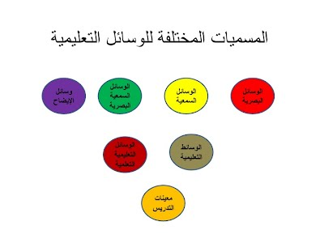

Slide 13
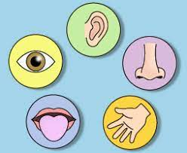

Slide 14


Slide 15
الصّور
( الصورة خير من ألف كلمة ) نعم , تعد الصور إحدي أهم وسائل الإيضاح في التعليم .
فالصورة تتكلم و ترسخ في عقل الطفل . و هناك نوعان من الصّور .. الصّور الكتابية و صور من واقع حياة التلاميذ , و الصّور الكتابية تُظهر مشاهد مستوحاة من القصص الكتابية , أو من أزمنة الكتاب المقدس , أما الصور الأخرى فهي تظهر أشياء من حياةو واقع التلاميذ في الوقت الحالي و التي تتطابق مع حياتهم اليومية و التي يجب تغييرها أو تعديلها , بناءاً علي ما شاهدوه في الصّور الكتابية .

Slide 16
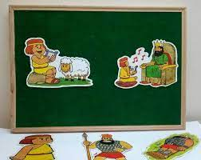

Slide 17
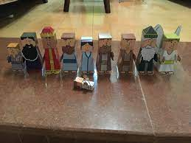

Slide 18
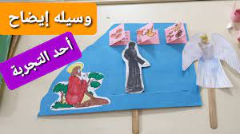

Slide 19
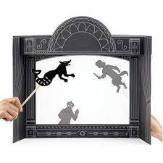

Slide 20


Slide 21

اللوح السبورة الطباشيرية:

Slide 22
اللوحة الوبرية

Slide 23
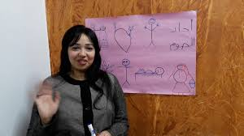

Slide 24
أجهزة التكنولوجيا الحديثة
بروجيكتور الشرائح Slide Projector
فيديو أوفر هيد بروجيكتور Data Show
الكمبيوتر Flash & Power Point

Slide 25
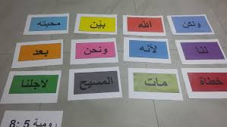

Slide 26
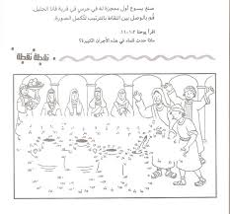

Slide 27
